Slide 1

VERDIEPENDE SESSIE CARRIÈREPADEN
25 september 2024 | 1 oktober 2024
7 oktober 2024 | 10 oktober 2024

Slide 2

DOELSTELLING VAN DE CARRIÈREPADEN
De kwaliteit, professionaliteit en vakbekwaamheid van te bevorderen.
Het hanteren van een gemeenschappelijke meetlat draagt bij aan een eerlijk speelveld. Een speelveld waarin werkgevers (die onder de CAO Sport vallen) voor vergelijkbare werkzaamheden hetzelfde belonen.
Daarnaast wordt ook mobiliteit tussen werkgevers en een betere aansluiting tussen opleiding/onderwijs en praktijk door dit instrument mogelijk gemaakt.

Slide 3
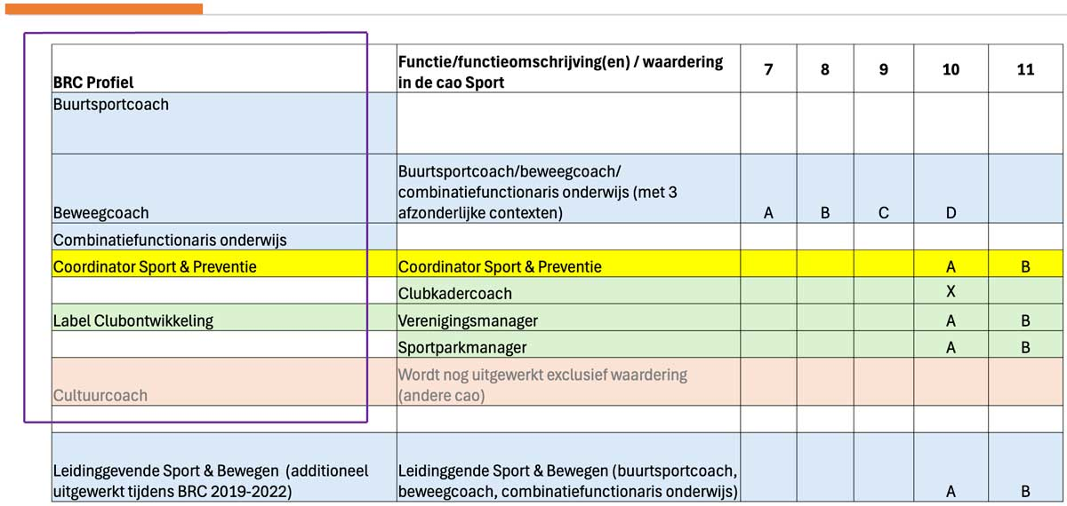
OVERZICHT CARRIÈREPADEN (1)

Slide 4
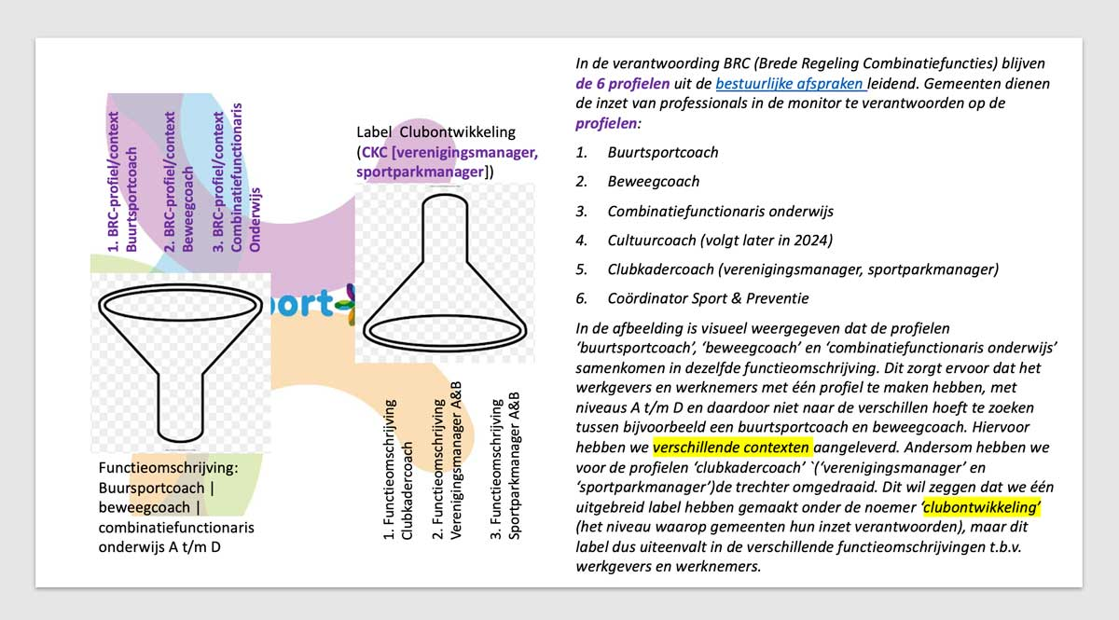
OVERZICHT CARRIÈREPADEN (2)

Slide 5
AGENDA
Wat zijn resultaatgerichte functieomschrijvingen?
Mag een werkgever een ‘eigen’/specifieke functieomschrijving gebruiken?
Heeft het functioneren van een werknemer invloed op de indeling?
Als de werkzaamheden worden verricht in verschillende kolommen (overlap), waar moet de functie dan worden ingedeeld?
Kan een medewerker (automatisch) doorgroeien naar een hoger niveau?
Welke functienaam kan worden gehanteerd in externe communicatie
Afronding door middel van een Q&A-sessie

Slide 6

RESULTAATGERICHTE FUNCTIES
Werkgevers kunnen de resultaatgerichte functieomschrijvingen hanteren. De carrièrepaden zijn bedoeld als hulpmiddel (geen verplichting).
Een resultaatgerichte functieomschrijving geeft de kern van de functie (80% van het werk) weer.
Het raamwerk geeft aan op welke onderdelen de functieniveaus verschillen (o.a. inhoud, kennis, vaardigheden en competenties).
Daar waar de werkzaamheden van de functionaris/werknemer sterk afwijken van de resultaatgerichte functieomschrijvingen blijft het voor werkgevers mogelijk om zelf specifieke functieomschrijvingen op te stellen.
Hierbij is het wel aan te bevelen deze ‘eigen’/specifieke functieomschrijvingen te koppelen aan één van de resultaatgerichte functieomschrijvingen

Slide 7
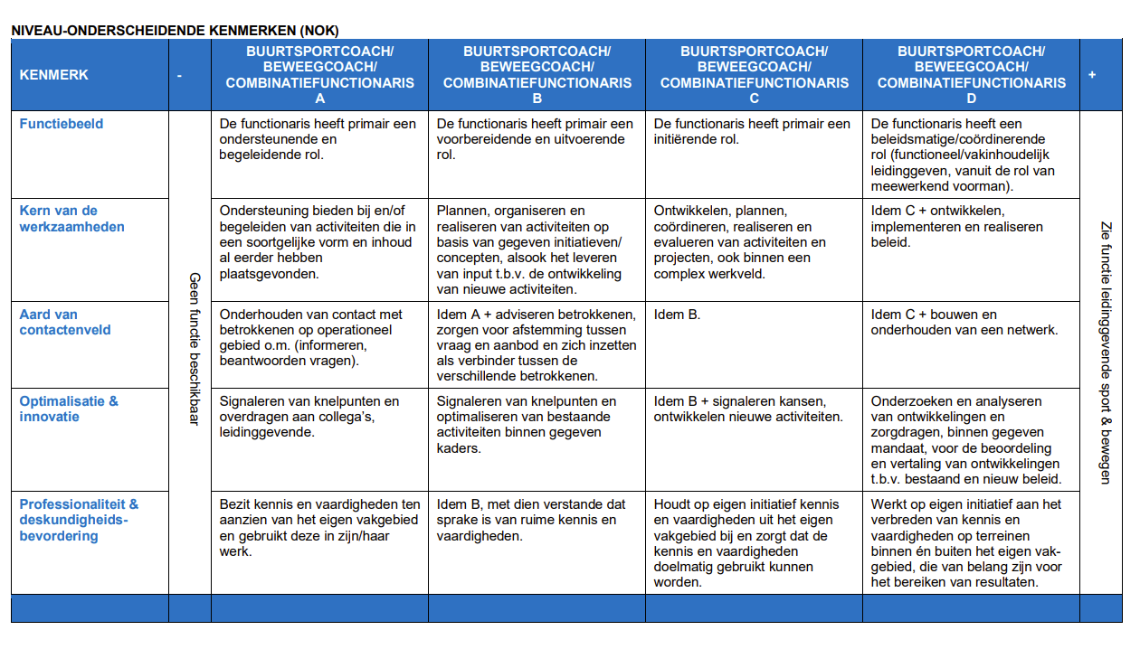
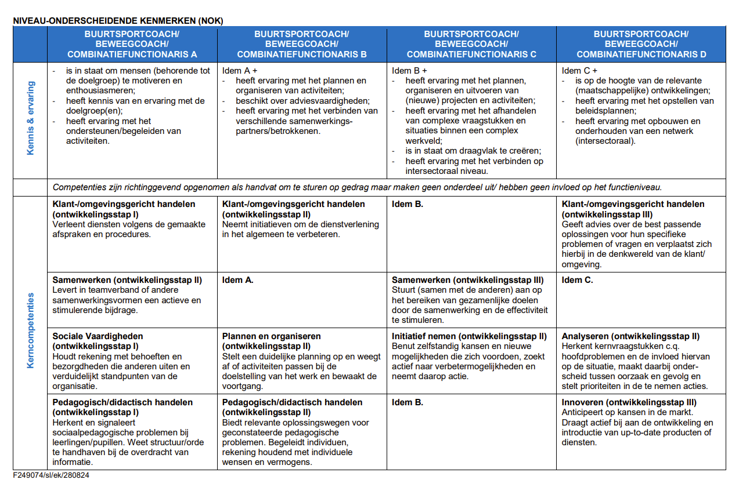

Slide 8

TOEWIJZING EN INDELING
Het functioneren van de werknemer is bij de indeling niet aan de orde. Het gaat er niet om hoe goed een werknemer de werkzaamheden verricht (smoel), maar welke werkzaamheden een werkgever van de werknemer vraagt in de functie (stoel).
Als een functie kenmerken heeft van twee niveaus (bijvoorbeeld A en B), dan is het zaak om:
  Te beoordelen waar de kern van de werkzaamheden ligt.
  Of deze werkzaamheden structureel van de medewerker worden gevraagd.
Het is geen verplichting om zo snel mogelijk naar het volgende niveau toe te werken.
Het is immers ook afhankelijk van de formatieruimte (financiële ruimte) van de werkgever en de wens en/of noodzaak vanuit werkgevers- en werknemerskant om de stap naar het volgende niveau te kunnen maken.

Slide 9
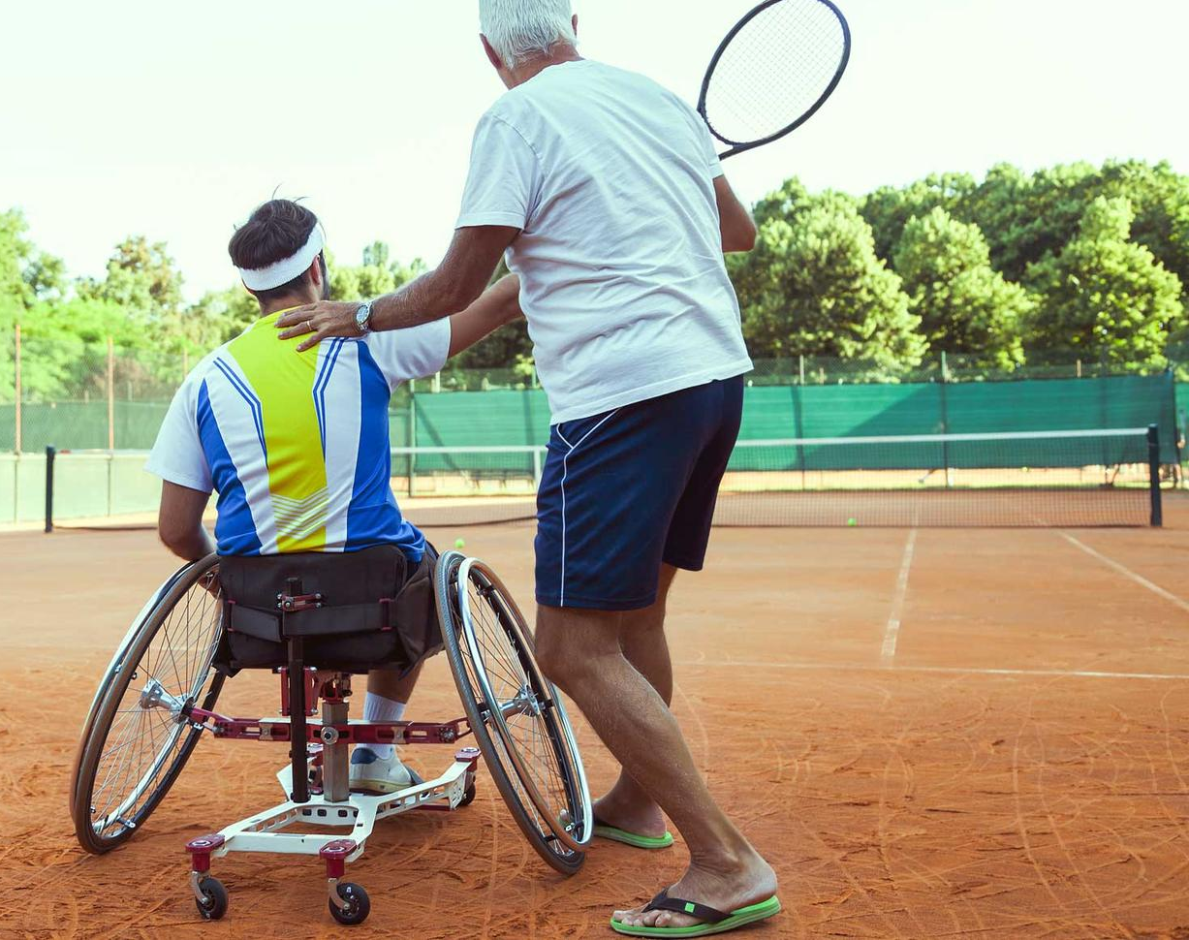
COMMUNICATIE
In de externe communicatie richting gemeenten, opdrachtgevers en overige betrokkenen verdient het de voorkeur om een functienaam te gebruiken die aansluit bij de praktijk.
Bijvoorbeeld de functienaam die onder de handtekening van een e-mail staat weergegeven.

Slide 10
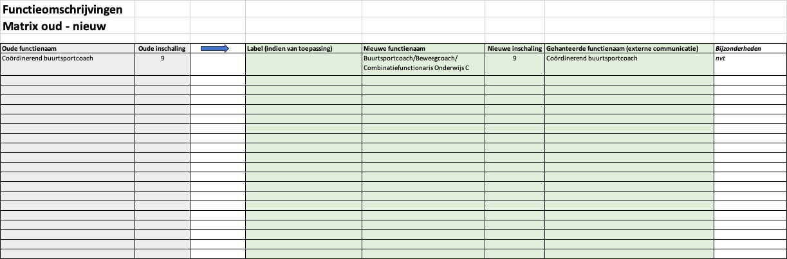
En nu?
Alle functieomschrijvingen, een leeswijzer en een stappenplan tref je aan op: https://sportindebuurt.nl/professionalisering/carrierepad/
Voor het expliciteren en/of inzetten van bepaalde functies of het koppelen van andere functienamen aan formele functies, kun je gebruik maken van een transitiematrix, zie voorbeeld Excel
De carrièrepaden zijn afgestemd met de vakbonden zodat ze t.z.t. eenvoudig in de functieniveaumatrix van de cao Sport opgenomen kunnen worden
Met de werkgeversorganisaties van de aanpalende sectoren zoals welzijn/jongerenwerk, gemeenten etc. wordt afstemming gezocht met de vraag of zij deze carrièrepaden kunnen opnemen in hun systematiek
Nu het aantal functies onder de Brede Regeling Combinatiefuncties verbreed is, roept dat direct de vraag op hoe het zit met verenigingsadviseurs, regio-adviseurs, projectmedewerkers etc. Het voornemen is om deze via de HCA Sport (Human Capital Agenda Sport) te inventariseren en op vergelijkbare wijze te beschrijven zodat er een samenhangend geheel ontstaat. Dit gaat echter verder dan de scope van de BRC en dat is ook de reden waarom LAB aan deze tafel vertegenwoordigd is om de aansluiting naar de sector breed te maken.

Slide 11
Overige ondersteuning
I.s.m. Berenschot ontwikkelen en organiseren we trainingen rondom het gebruik van de carrièrepaden
  Leidinggevenden (teamleiders en coördinatoren van de BRC-professionals)
  HR-functionarissen die leidinggevenden ondersteunen bij het uitvoeren van hun rol richting werknemers
  BRC-professionals
I.s.m. Berenschot ontwikkelen we ook een dialoogspel voor gemeenten (beleidsmedewerkers Brede Regeling Combinatiefuncties en externe werkgevers die verantwoordelijk zijn voor de uitvoering van de BRC (hoger management, directies)
Wil je deelnemen aan de klankbordgroep/ontwerpsessie? Meld je dan voor 15 oktober aan op LAB@sportengemeenten.nl
  Trainingen (online: 7 november van 9 tot 11 uur, maximaal 15 personen)
  Het dialoogspel (online: 14 november van 13 tot 15 uur, maximaal 8 personen)?
  Na afloop van alle Q&A-sessies zullen we op basis van de aanmeldingen een terugkoppeling waarbij we als uitgangspunt een zo goed mogelijke afspiegeling van de praktijk nastreven.
Notes:
15 deelnemers klankbordgroep trainingen (5 professionals, 5 teamleiders/coördinatoren, 5 HR-functionarissen)
8 deelnemers klankbordgroep/ontwerpsessie dialoogspel (gelijk verdeeld gemeenten/werkgevers, positief en juist zoekende)

Slide 12
RUIMTE VOOR VRAGEN / Q&A-SESSIE
Heb je extra ondersteuning nodig?
Zie de leeswijzer en stappenplan op: https://sportindebuurt.nl/professionalisering/carrierepad/
Of stuur een mail naar: LAB@sportengemeenten.nl

